Slide 1



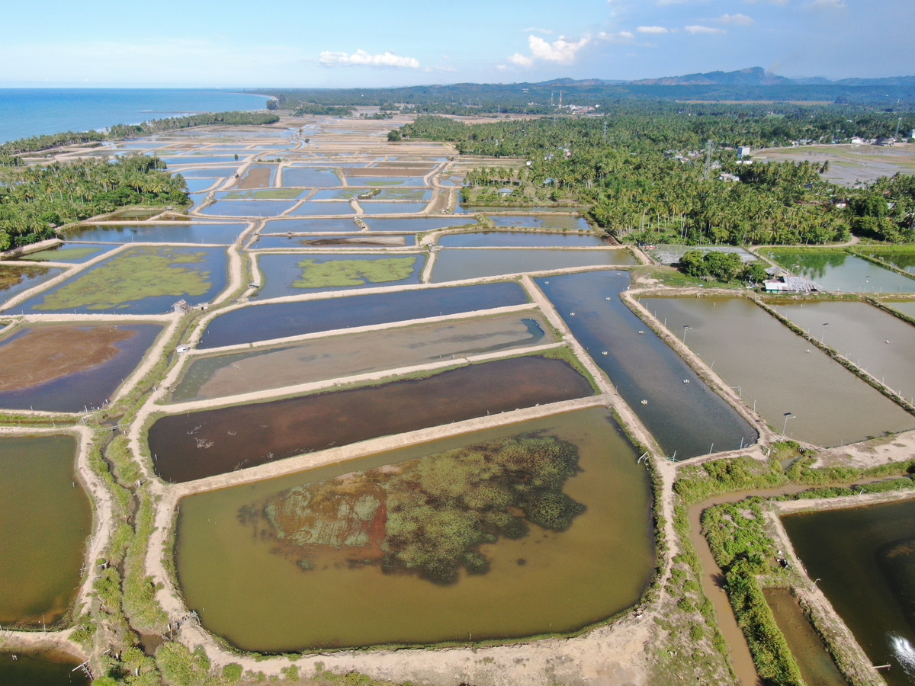
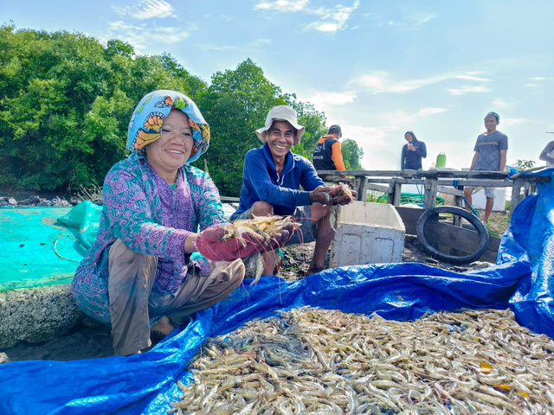
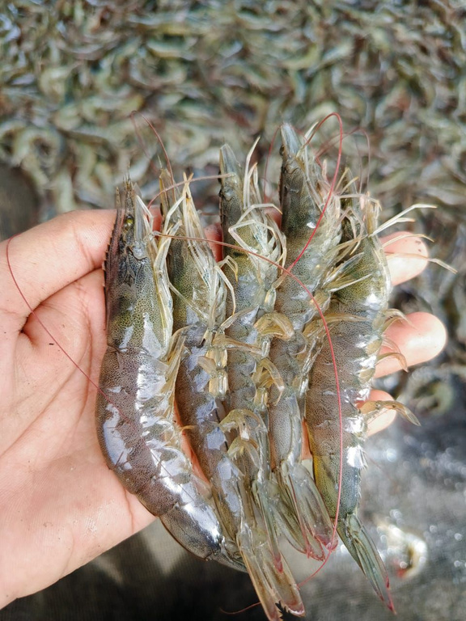

Manajemen Kualitas Air dan Limbah
BUDIDAYA UDANG VANAME (Litopenaeus vannamei) DI TAMBAK SEMI-INTENSIF KLASTER
TOT Fasilitator 23 Mei 2025
PROJECT MONITORING ANDTECHNICAL CONSULTANT (PMTC)
INFRASTRUCTURE IMPROVEMENT FOR SHRIMP AQUACULTURE PROJECT (IISAP)

Slide 2
Manajemen Kualitas Air (KUA)
Kegiatan atau upaya: mengelola lingkungan air tambak meliputi sifat fisik, kimiawi dan biologi untuk mempertahankan dan/atau meningkatkan kualitas air sehingga memenuhi syarat untuk hidup dan tumbuh bagi udang.
Tujuannya agar budidaya tetap sustain produktif, lestari, menguntungkan dan ramah lingkungan

Slide 3
Manajemen dan pengukuran kualitas air dilakukan:
- harian,
- mingguan,
- khusus
Pengamatan Kualitas Air (KUA) dpt dilakukan secara visual:
Bagaimana prilaku udangnya.
Bagaimana kondisi airnya.
Apakah air telah berwarna hijau yang pekat karena pertumbuhan alga plankton dalam air.
Apakah ada udang yang terlihat gelisah, loncat dari permukaan air, minggir
Apakah ada ikan liar atau pemangsa atau hewan pembawa penyakit.

Slide 4
Parameter kualitas air (KUA) dan alat pengamatan
Suhu (temperature): thermometer, alat digital
Kecerahan (transparancy): Sechi Disc
Salinitas: Salinometer, Refractometer, alat digital
DO (Dissolved oxygen): titrasi, DO-meter (digital)
pH: kertas lakmus/pH, pH meter (digital)
Alkalinitas: titrasi
Gas Amoniak (NH₃)
Gas Hidrogen Sulfida (H₂S)
Bakteri
Plankton
Virus

Slide 5
Nilai dan parameter kualitas air (KUA) dan alat pengamatan
No | Parameter | Baku/Kisaran | Alat
1 | Suhu | 28–30 °C | Termometer, alat digital/lapangan
2 | Kecerahan | 30-50 cm | Sechi disk/lapangan
3 | Salinitas | 26-32 ppt | Refraktometer/lapangan
4 | DO | > 4 mg/l | Titrasi, DO meter/lapangan
5 | pH | 7,5-8,5 | Lakmus, pH meter/lapngan
6 | Alkalinitas | 100-150 mg/l (ppm) | Titrasi/lapangan
7 | Amoniak (NH₃) | ≤ 0,1 mg/l (ppm) | Spectrophotometer/
8 | Hidrogen Sulfida (H₂S) | ≤ 0,01 mg/l (ppm) | Spectrophotometer/
9 | Total bakteri | ≤ 103 cfu/mL
10 | Plankton | Chlorophyta, Diatomae:50-90% Dinoflagellata: <5%, BGA<10%, Zooplankton <10%
11 | Virus
12 | Warna | 35 cm | Coklat muda/hijau daun muda

Slide 6
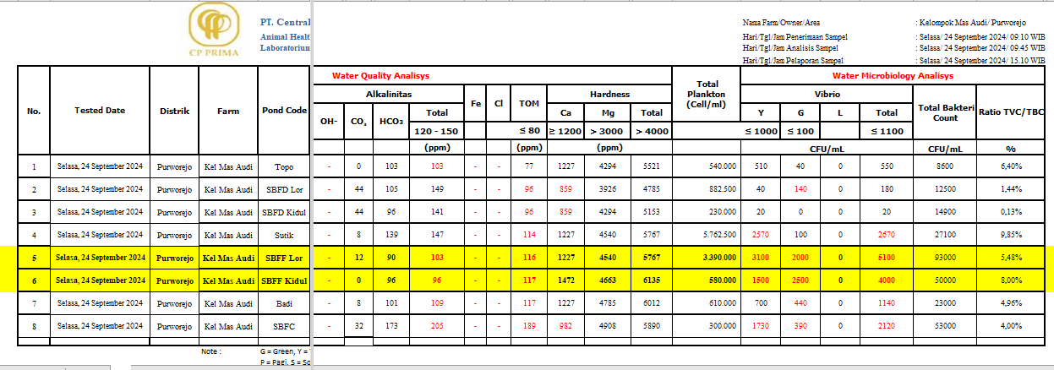
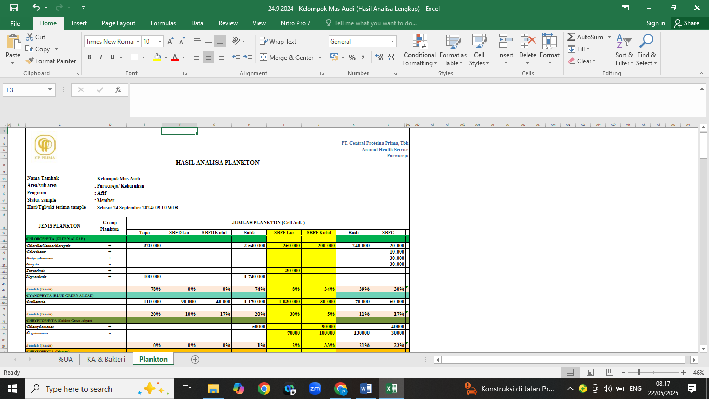
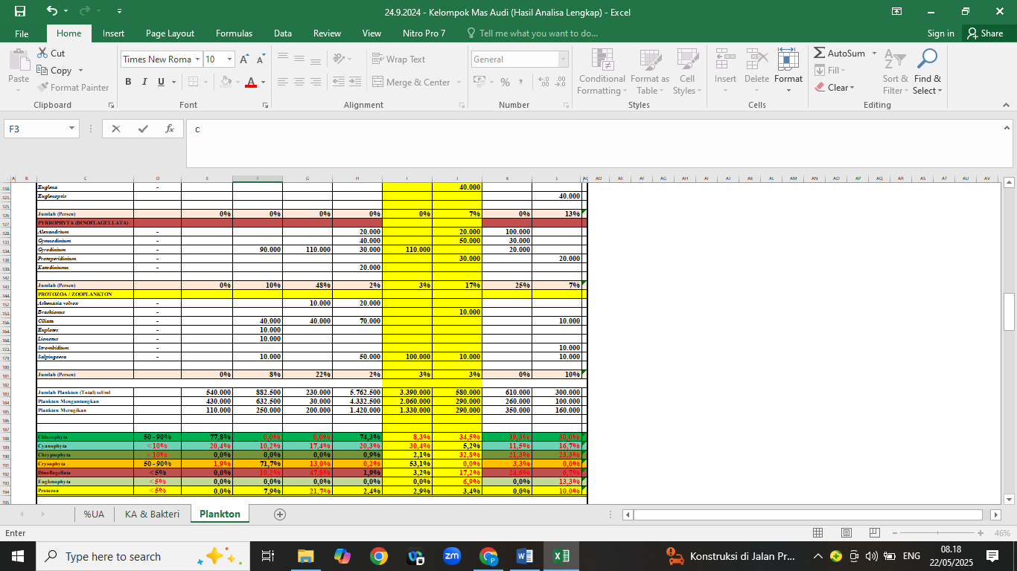
Hasil Pengamatan KUA Lapangan dan Laboratorium tambak Purworejo, 2024
Pengamatan KUA oleh Dinas KKP setempat atau Balai setempat
Swasta:

Slide 7
1.Suhu Air
Suhu berpengaruh kenaikan tingkat respon nafsu makan udang, laju metabolisme, dan repirasi udang.
Suhu air optimal di tambak 28 - 32 ºC, Batas suhu bawah 15 ºC dan suhu atas 35 ºC
Suhu air > 32 ºC metabolisme udang meningkat artinya kebutuhan oksigen akan meningkat akhirnya udang kekurangan oksigen, selanjutnya udang stress dan mati
Suhu air < 28 ºC udang akan malas bergerak dan kaku dan nafsu makan udang kurang akhirnya pertumbuhan udang lambat

Slide 8
Stratifikasi suhu > 2ºC perlu dilakukan pengadukan air dengan kincir
Kincir
Perbedaan 2ºC antara atas dan bawah
Maka
Udang stress dan pertumbuhan udang lambat

Slide 9
2. Kecerahan Air
Udang: di alam senang dan lebih aktif makan pada malam hari atau dlm perairan yang memiliki kepadatan plankton, yang tinggi shg menghalangi tembusnya cahaya matahari ke dasar.
Cahaya
Matahari
Tembus
Dasar
Tambak
Cahaya
Matahari
Tidak
Tembus
Dasar
Tambak
Udang stress dan mati
Udang aktif, tidak stress
Notes:
Udang aktif, tidak stressstress dan mati

Slide 10
Kecerahan pada awal budidaya (40 – 70 cm), untuk mendapatkan kecerahan yang optimal:
Kecerahan air 30 - 50 cm: udang lebih aktif makan, optimal,
didominasi oleh plankton
Kecerahan air tambak tembus Dasar: udang stress dan mati
Pemupukan rutin (tiap hari):
a. Pupuk organik
b. Pupuk anorganik (TSP, Urea, KNO3)
c. Pemberian probiotik

Slide 11
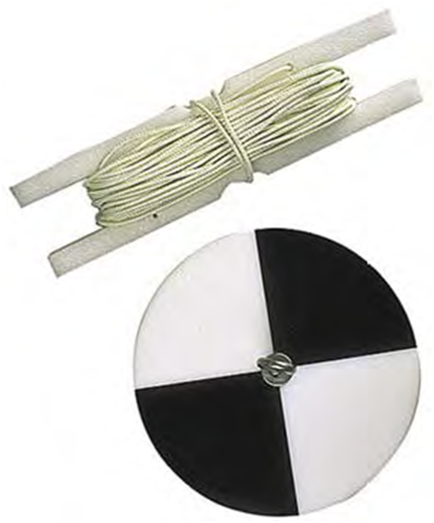
Dalam hal kecerahan petambak harus selalu
150
140
130
120
110
100
90
80
70
60
50
40
30
20
10
Mengecek tingkat kecerahan setiap hari.
Bila kecerahan mengecil/blooming segera, udang stress dan keracunan siphon dan ganti air.
Bila kecerahan meningkat (plankton drop), sinar sampai dasar, udang tidak mau makan sehingga pertumbuhan lambat segera lakukan pemupukan.
Notes:
20

Slide 12
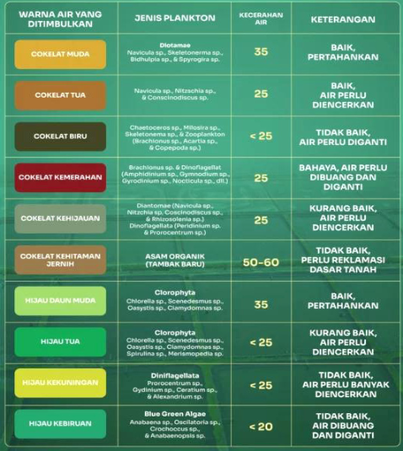

Slide 13
PLANKTON
PLANKTON adalah jasad renik yang hidup di dalam air, yang dapat berasal dari tumbuhan maupun yang berasal dari hewan.
PHYTOPLANKTON adalah kumpulan dari tumbuhan renik yang terapung dan atau melayang dalam perairan.
ZOOPLANKTON adalah kumpulan hewan renik yang bisa berasal dari hewan yang berukuran kecil atau berasal dari larva hewan-hewan air yang nantinya akan menjadi hewan besar.

Slide 14
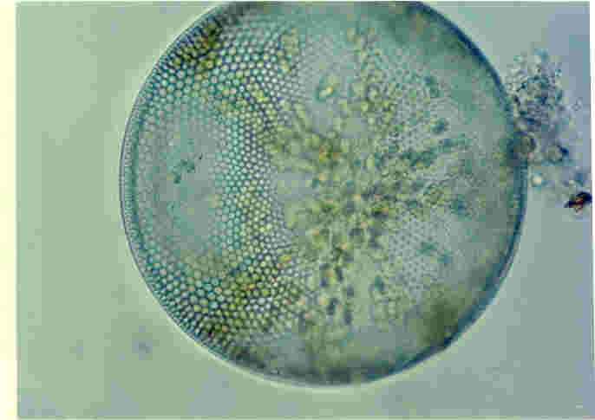
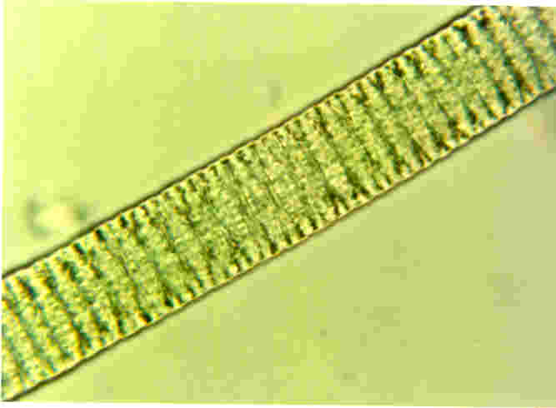
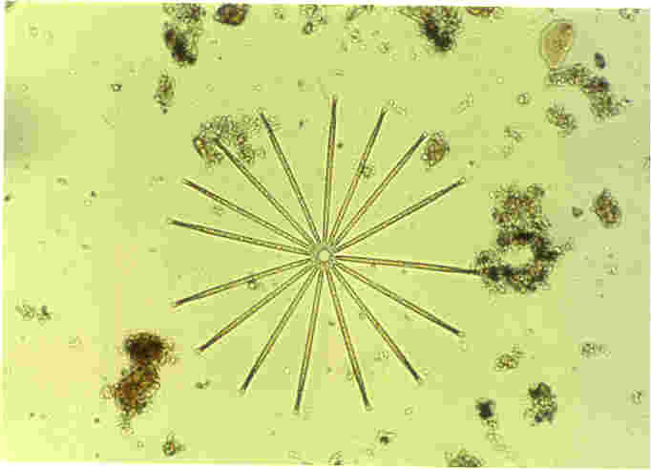
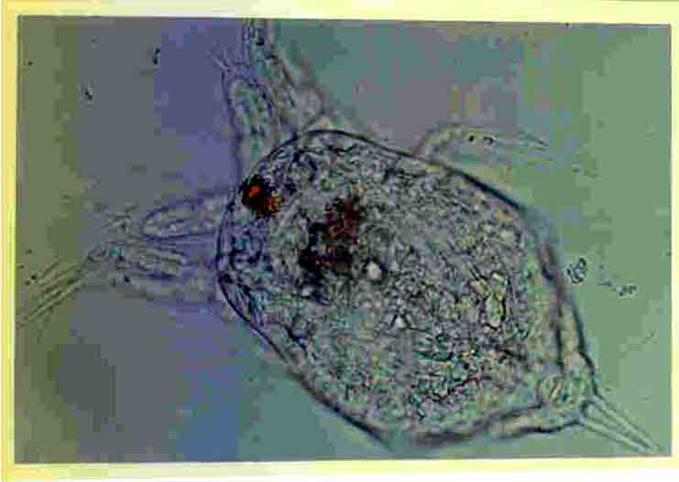
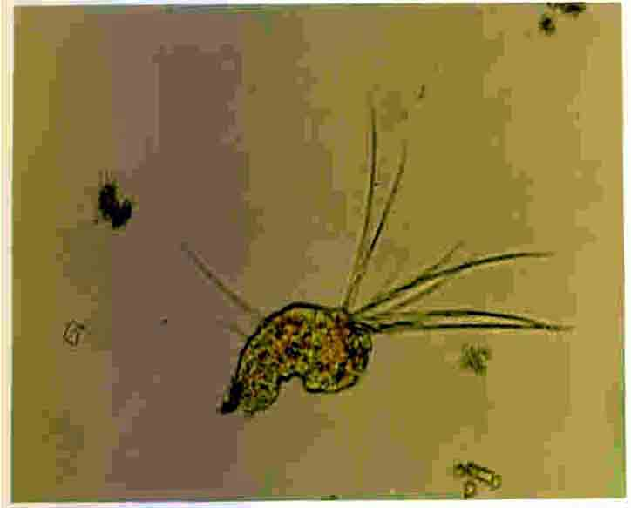
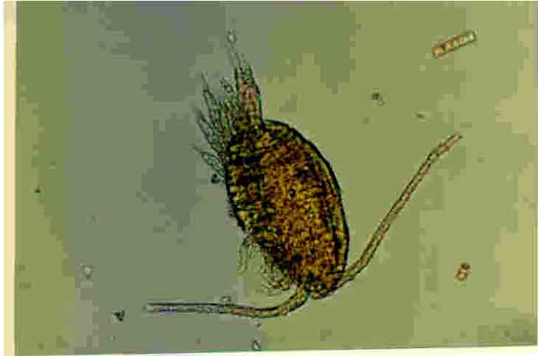
PENGGOLONGAN UTAMA PHYTOPLANKTON
CHLOROPHYTA ( hijau )
CYANOPHYTA ( hijau – biru )
CHRYSOPHYTA ( kuning emas )
RHODOPHYTA ( merah )

Slide 15
3. Salinitas (Kadar Garam NaCl)
Salinitas atau kadar garam: konsentrasi atau jumlah garam yang terlarut dalam 1 (satu) liter air yang dinyatakan dalam per mil atau ppt (part per thousand) atau o/oo atau gram per liter.
Ion-ion dalam garam
Sodium, Kalsium, Potassium, Magnesium, Klorin,
Sulfat dan Bikarbonat
Senyawa-senyawa tersebut memiliki pengaruh terhadap besarnya salinitas

Slide 16
Ada 3 jenis perairan berdasarkan kadar garam :
Air tawar : salinitasnya kurang dari 0,5 ppt
Air payau : salinitasnya antara 0,5 – 30 ppt
Air asin : salinitasnya lebih dari 30 ppt
Udang vaname (Litopenaeus vannamei): kemampuan untuk hidup kisaran salinitas 10-30 ppt dengan nilai optimal 15-25 ppt.
Penggantian dan penambahan air tidak boleh mengubah salinitas harian secara drastis > 3 ppt.
Antisipasi bila :
Curah hujan banyak sehingga salinitas turun,
Buang air melalui ujung atas pipa central drain menggunaka filter atau pipa limpasan
Musim kemarau sehingga salinitas tinggi, maka penambahan air

Slide 17
4. OKSIGEN TERLARUT/DO (Dissolved Oxygen) = ≥ 4 ppm
Fungsi:
Pernafasan
Pembakaran/Dekomposisi Bahan
Sumber:
Fotosintesis
Atmosfer (O₂ = 20% dlm udara): difusi
Fotosintesis: pembentukan BO dlm khlorofil tumbuhan air dengan enerji sinar matahari
1. Pembentukan BO karbohidrat
nCO₂ + nH₂O ----- > nC(H₂O) + nO₂
2. Pembentukan protein
5CO₂ + 2H₂O + NH₃ --- > C₅H₇NO⁺₂+ 5O₂
atau
5CO₂ + 2H₂O + HNO₃ -- > C₅H₇NO⁺₂+ 7O₂

Slide 18
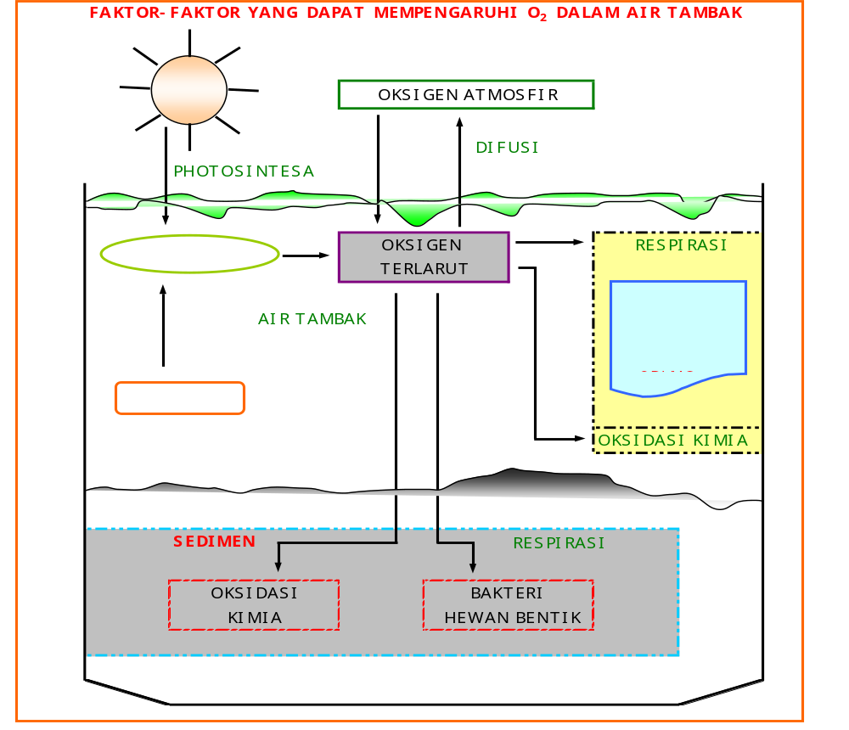

Slide 19
Pengurangan DO
Respirasi/pernafasan: C₆H₁₂O₆ + 6O₂ --- > 6CO₂ + 6H₂O
Dekomposisi bahan organik: C₅H₇NO₂+ 5O₂ --- > 6CO₂ + 6H₂O + NH₃
Reaksi Fe valensi 2 (fero) jadi 3 (feri): 4Fe²⁺ + 4H⁺ + O₂ --- > 4Fe³⁺ + 2H₂O
Adanya gas-gas lain (N₂)
Menguap karena suhu naik
Masuk tanah bersama air tanah

Slide 20
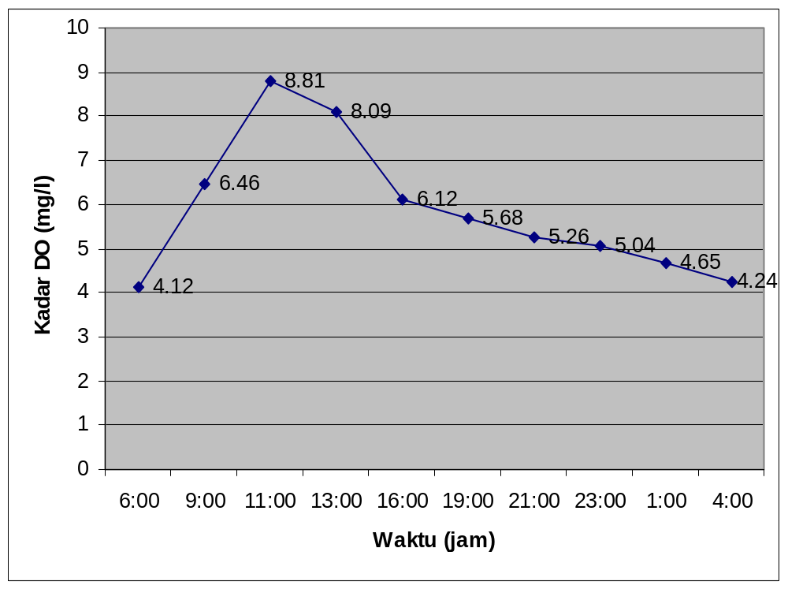
Kadar DO selama 24 jam (tiap 3 jam)

Slide 21
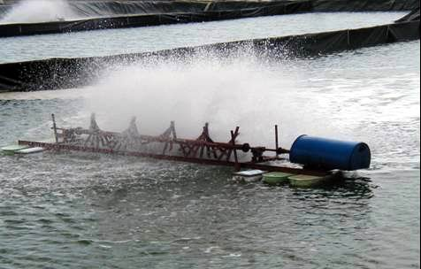
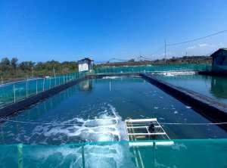
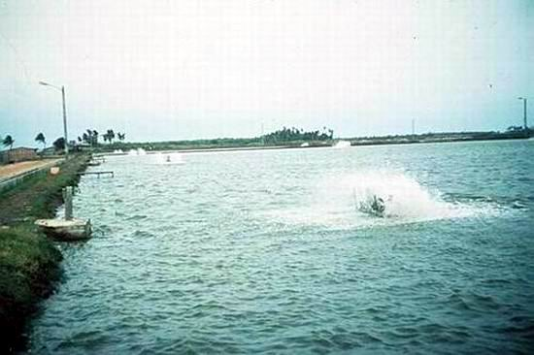
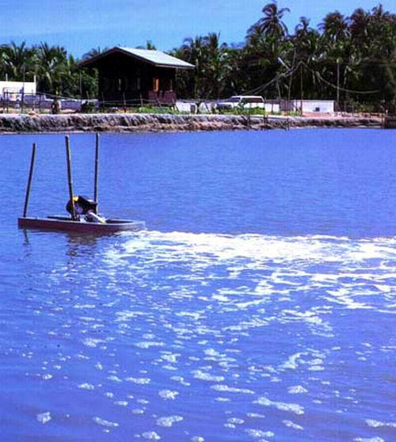

Slide 22
5. pH Air
Disosiasi air murni:
H₂O <==> H⁺ + OH⁻
Jumlah mole ion hidrogen per liter
Skala pH konsentrasi ion hidrogen
Logaritma terbalik normalitas ion H bebas
1
pH = ----------------------------------------------
log ₁₀ [H⁻]dalam g eqivalen per liter

Slide 23
Perubahan pH air dlm tambak
Fotosintesis : naik
Respirasi : turun
Denitrifikasi : turun
Nitrifikasi : naik
Fermentasi CH₄ : turun
Oksidasi sulfida : turun
Reduksi sulfida : naik
Perubahan pH di luar tambak : pengapuran
Udang mampu mentolerir kisaran pH 7,0 - 9,0 optimalnya 7.4-7.8; baku mutu: 7,5 – 8,5

Slide 24
6. Alkalinitas (Alkalinity)
Ion negatif yg dapat menetralkan ion H⁺
(HCO₃)⁻ dan CO₃⁻²
Fungsi:
1. Buffer/penyangga pH
2. Pengikat CO₂ ketika melimpah
3. Penyedia CO₂ ketika kekurangan

Slide 25
Pembentukan Alkalinitas
1. CO₂ bebas dan air
CO₂ + H₂O < = > H₂CO₃ < = > H⁺ + HCO₃⁻
< = > H⁺ + CO₃⁻²
2. Proses reduksi bakteri
NH₃ + CO₂ + H₂O --- > NH₄⁺ + HCO₃⁻
2NH₃ + CO₂ + H₂O --- > 2NH₄⁺ + CO₃⁻²
3. Pengapuran dan CO₂ bebas
Kalsit/kaptan: CaCO₃ + CO₂ + H₂O < = >Ca₂⁺² + 2HCO₃⁻
Dolomit: CaMg(CO₃)₂+2CO₂ + 2H₂O < = >Ca₂⁺² + Mg⁺² + 4HCO₃⁻
Feldspar: NaAlSi₃O₈+CO₂+5,5H₂O < = >Na⁺ + 4HCO₃⁻ + 2H₄SiO₄ + 0,5Al₃Si₂O₅(OH)₄

Slide 26
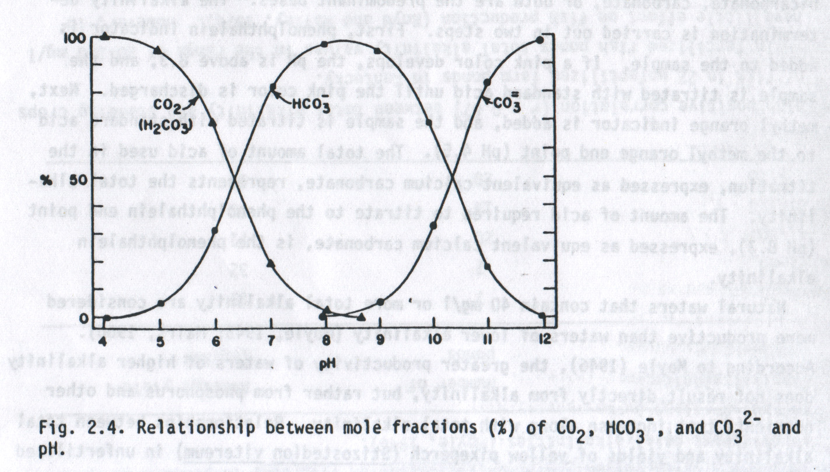
Respirasi dan Photosintesa
Nilai alkalinitas
Total alkalinitas 5 – ratusan mg/l
Alkalinitas kurang 15 mg/l mengandung CO2 rendah,
Antara 20-50 mg/l mengandung CO2 yang cukup untuk produksi plankton
total alkalinitas 20-300 mg/l dipandang baik (Boyd, 1982)
C₆H₁₂O₆ + 6O₂ 6CO₂ + 6H₂O
CO₂ diproduksi oleh Respirasi
CO₂ dikonsumsi oleh Photosintesa

Slide 27
Bagaimana menurunkan pH
Pengaruh pH pada udang
pH optimal untuk benur atau udang: 7,5 – 8,5
pH tinggi kandungan NH₃ menjadi tinggi
pH rendah kandungan H₂S menjadi tinggi
Pengaturan pH air tambak
Bagaimana menaikkan pH
Mengurangi bahan organik, sehingga konsentrasi bakteri berkurang
Menjadikan plankton tumbuh
Pengapuran
Menambah CO₂ melalui respirasi bacteri dengan pemberian probiotik
Mengurangi photosintesa dengan mengurangi kepadatan plankton

Slide 28
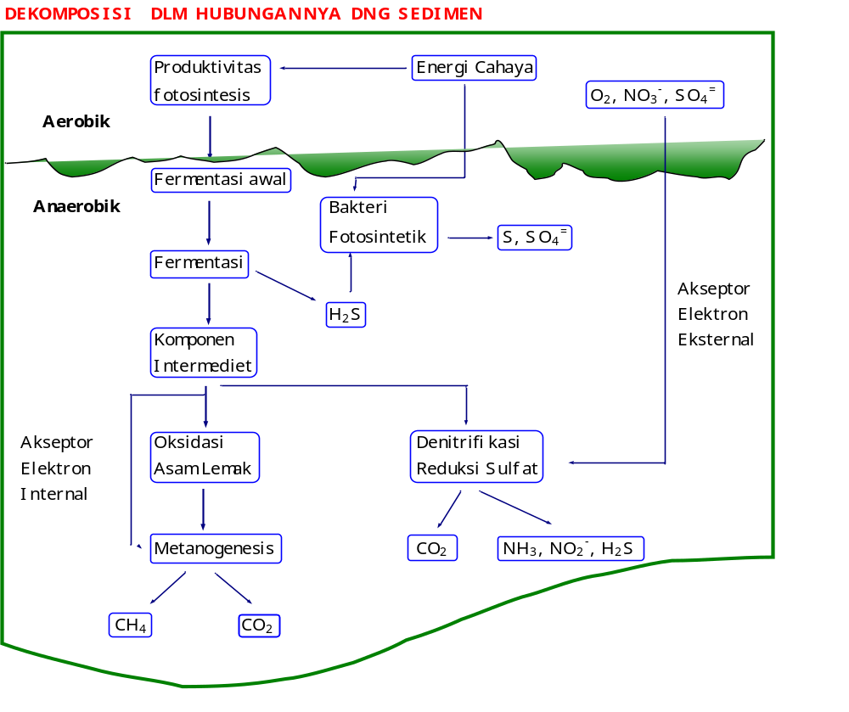

Slide 29
7. Hidrogen sulfida, H₂S
Adalah gas yang tidak berwarna, beracun, mudah terbakar dan berbau seperti telur busuk.
Gas ini timbul dari aktivitas biologis ketika bakteri mengurai bahan organik dalam keadaan tanpa oksigen (anaerobic), seperti di rawa (gas rawa) dan saluran pembuangan kotoran
Bau busuk tersebut dinamakan bau Gas Asam Sulfida atau gas H₂S.
Bahan-bahan organik yang membusuk berasal:
    Sisa-sisa pakan udang yang tidak termakan oleh udang atau klekap
    Klekap yang pada siang hari muncul dipermukaan air dan terbawa angin mengumpul di pojok tambak, di malam hari klekap tersebut tenggelam dan membusuk.
    Plankton yang mati dan turun ke dasar tambak.
    Sisa-sisa bahan organik lainnya seperti bungkil kacang kedelai dan lain-lain.
    Hewan-hewan dan tumbuh-tumbuhan air yang mati (termasuk lumut, kerang dan krece).

Slide 30
Nitrogen
Merupakan penyusun utama atmosfir bumi besarnya 78% dari total udara
Merupakan dasar pembentuk protein bagi mahkluk hidup
Sebagai pembentuk sumber makanan bagi mahkluk hidup
Bacteria, BGA dan kacang-kacangan merupakan pengguna langsung nitrogen dari udara
Sumber nitrogen di tambak
Pupuk urea
Fermentasi bahan organik; saponin, bungkil, dedak
Sisa pakan, kotoran udang (ekskresi)

Slide 31
    Manajemen Kualitas Air:
    Pergantian air
    Pengaturan plankton: transparansi (kecerahan) 30-50 cm
    Aplikasi probitik air: Probiotik Air (Bacillus sp), bakteri utk dekomposisi N organic (Nitrosomonas dan Nitrobacter), bakteri sulfur (H₂S) Rhodobacter dan Rhodopseudomonas; probiotik pakan (Lactobacillus sp)
    Aerasi: Kincir, Micro-bubble Generator (MBG)/Venturi aerator
Pergantian air maksimal 30 % air di kolam pembesaran, idealnya 10 %/hari,
Pergantian air menurut umur:
DOC 0–30 hari: menggantikan air yang susut
DOC 31 – 60 hari: 5 –10% (2 hari sekali)
DOC 61– 90 hari: 10–15% (per hari)
DOC > 90 hari: 15% (per hari)
Warna air dijaga coklat muda atau hijau kecoklatan yang didominasi oleh jenis plankton: Diatomae, Navicula sp., Skeletonema sp., Bidhulpia sp., dan Spyrogira sp
Plankton terlalu padat dan zooplankton mendominasi, lakukan pengenceran air dan pemberian kapur CaOH dengan dosis 3 ppm pada saat pH kurang dari 8, yaitu pada pagi hari sekitar jam 06.00.

Slide 32
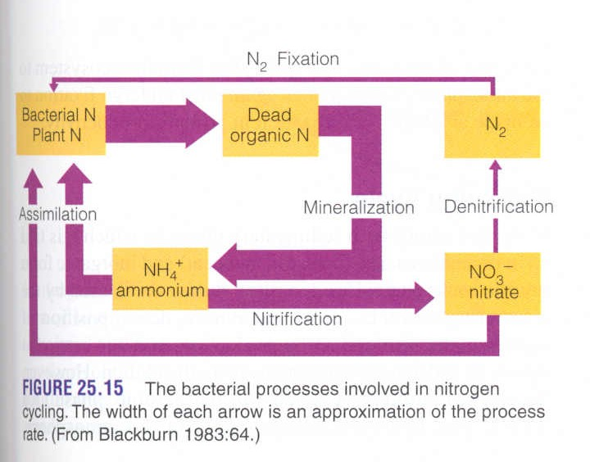
Proses Nitrogen
Nitrosomonas dan Nitrobacter

Slide 33
8. Gas Amonia (NH₃) = ≤ 0,1 ppm
a. Sumber:
- ekskresi biota air/ikan
- pembongkaran protein
b. Bentuk dalam air: keseimbangan dg NH₄⁻
^{NH}₃ ^{+ H}₂^{O <=======> NH-}₄ ^{+ OH-}
Dampak Gas Amonia (NH₃)
a. Bahaya:
- Beracun pada biota air/ikan/udang (> 0,1 ppm)
- 0,6-2 mg/l meracuni ikan dlm waktu yang pendek (Boyd 1982)
b. Konsentrasi rendah:
- Gangguan ekskresi
- Osmoregulasi
- Transport oksigen oleh darah
- Pertumbuhan

Slide 34
Tabel 1.
Upaya pengendalian kecerahan air tambak semi-intensif
Umur Budidaya | Kecerahan Air | Upaya yang dilakukan jika kondisi diluar standar
Persiapan Air | 50 – 80 cm | - Jika masih diatas 80 cm : - Lakukan pemupukan kembali. Jenis pupuk bisa organik maupun anorganik. - Jika dibawah 50 cm : - Teruskan, tidak masalah. - Ganti air sebagian.
1 – 30 hari | 50 – 80 cm | - Jika masih diatas 80 cm : - Lakukan pemupukan kembali. Jenis pupuk bisa organik maupun anorganik. - Jika dibawah 50 cm : - Teruskan, tidak masalah. - Ganti air sebagian.

Slide 35
Tabel 1 (lanjutan).
Upaya pengendalian kecerahan air tambak semi-intensif
31 – 90 hari | 30 – 50 cm | - Jika masih diatas 50 cm : - Lakukan pemupukan kembali. Jenis pupuk bisa organik maupun anorganik. - Jika dibawah 30 cm : - Lakukan partial drop plankton. - Ganti air sebagian. - Kurangi aerator (jika pekat karena Total Suspended Solid nya tinggi ). - Aplikasi Ca(OH)₂ ( jika pekat karena Total Suspended Solid nya tinggi ).
91 - panen | 20 – 30 cm | - Jika masih diatas 30 cm : - Lakukan pemupukan kembali, sebaiknya dengan pupuk anorganik. - Jika dibawah 20 cm : - Lakukan partial drop plankton. - Ganti air sebagian. - Kurangi aerator ( jika pekat karena Total Suspended Solid nya tinggi ). - Aplikasi Ca(OH)₂ ( jika pekat karena Total Suspended Solid nya tinggi ).

Slide 36
Tabel 2.
Parameter kualitas air sumber untuk tambak intensif
No. | Parameter Air | Satuan | Nilai
1. | Suhu | °C | 28 – 30
2. | Salinitas | g/l | 26-32
3. | pH | - | 7,5-8,5
4. | Oksigen terlarut | mg/l | > 4
5. | Alkalinitas (ppm) | mg/l | 100-150
6. | BO maksimal | mg/l | ≤ 90
Parameter Air | Kisaran Nilai
Kecerahan | 30 – 40 cm
Salinitas | 20 – 32 gram/liter
pH | 8.1 – 8.3
DO | > 4 ppm
Alkalinitas | >150 ppm
Bahan Organik Air | < 90 ppm
Warna air | Coklat kehijauan
Plankton jenis BGA dan Dinoflagelata | < 5%
Kepadatan Total Bakteri | Minimal 103 CFU/ml
Dominasi Bakteri Vibrio | < 5% CFU/ml dari Total Bakteri
7. | Amonia, maksimal | mg/l | ≤ 0,1
8. | Nitrit, maksimal | mg/l | ≤ 1
9. | Nitrat, maksimal | mg/l | 0,5
10. | Phosfat, minimal | mg/l | 0,1-5
11. | Kecerahan air | Cm | 30-50
12. | Total padatan terlarut | mg/l | -
13. | Logam berat, maksimal
 | -Pb | mg/l | 0,03
 | -Cd | mg/l | 0,01
 | -Hg | mg/l | 0,002
14. | Hidrogen Sulfida | mg/l | ≥ 0,01
15. | Total vibrio | CFU(Colony Forming Unit)/ml | ≤ 1x103
Tabel 2. Parameter Air Media yang Siap Tebar untuk Udang Vaname SMF, 2021

Slide 37
Tabel 3. Pengelolaan Parameter Kualitas Air Selama Pemeliharaan SMF, 2021
Parameter | Metode Perbaikan
1. Oksigen terlarut
< 4 ppm | - Pergantian air - Menambahkan alat dan bahan penambah oksigen - Mengurangi populasi dengan panen parsial
2. Suhu
- Lebih tinggi >32 C | - Menaikkan ketinggian air - Penggantian air - Memasang shading net
- Lebih rendah <26 C | - Memasukkan air pada malam hari dari tandon - Menurunkan ketinggian air pada siang hari
3. Salinitas
- Lebih tinggi >35 ppt | - Menambahkan air tawar - Meningkatkan frekuensi pergantian air
- Lebih rendah, <20 ppt | - Menambahkan air laut dari tandon
4. pH
- Lebih tinggi >8.3 | - Menambahkan molase, fermentasi - Pergantian air
- Lebih rendah <7.6 | - Aplikasi kapur - Pergantian air

Slide 38
Tabel 4. Pengelolaan Parameter Kualitas Air Selama Pemeliharaan SMF, 2021
Parameter | Metode Perbaikan
1. Oksigen terlarut
<4 ppm | - Pergantian air - Menambahkan alat dan bahan penambah oksigen - Mengurangi populasi udang dengan panen parsial
2. Suhu
- Lebih tinggi >32 C | - Menaikkan ketinggian air - Penggantian air - Memasang shading net
- Lebih rendah <26 C | - Memasukkan air pada malam hari dari tandon - Menurunkan ketinggian air pada siang hari
3. Salinitas
- Lebih tinggi >35 ppt | - Menambahkan air tawar - Meningkatkan frekuensi pergantian air
- Lebih rendah, <20 ppt | - Menambahkan air laut dari tandon
4. pH
- Lebih tinggi >8.3 | - Menambahkan molase, fermentasi - Pergantian air

Slide 39
Tabel 4. Pengelolaan Parameter Kualitas Air Selama Pemeliharaan SMF, 2021 (lanjutan)
Parameter | Metode Perbaikan
5. Alkalinitas
- Lebih tinggi >400 ppm | - Aplikasi probiotik - Pergantian air
- Lebih rendah <150 ppm | - Pergantian air - Ditambahkan air tawar - Aplikasi kapur
6. Bahan Organik
- Lebih tinggi >120 ppm | - Pengenceran/penambahan air - Aplikasi probiotik - Siphon - Flushing pada central drain
7. TAN (Total Amonia Nitrogen)
- Lebih tinggi >4 ppm | - Ganti air - Aplikasi probiotik
8. Kecerahan air
- Lebih tinggi >40 cm | - Penumbuhan/ inokulasi plankton (fitoplankton)
- Lebih rendah < 25 cm | - Pengenceran/ penambahan air masuk

Slide 40
Kualitas pakan, Manajemen Limbah Budidaya Udang
Manajemen Limbah Budidaya Udang
Pakan udang vaname berkualitas: gizi tinggi, seimbang, memperkuat daya tahan penyakit, ada pula tidak mencemari air.
Pakan udang mengandung protein 26 - 38%, lemak 5 - 6%, serat 3 - 15%, abu 13 - 15%, kadar air 11-12 %; nutrisi yang lengkap, dan nucleotides; minerals; bentuk tepung, butiran crumble, pellet.
Daging udang vaname mengandung: protein 22,3%, lemak 1,1%, abu 1,7%, air 74,6%, energi 425 kkal dan beberapa kandungan mineral lainnya (Li et al., 2021),
Pakan yg diberikan udang (100%): 85% dimakan dan 15% tidak termakan, pakan dikonsumsi enersi untuk maintenance/pemeliharaan tubuh 48% dan metabolism/pertumbuhan 17% dan ekskresi 20% (Primavera, 1996), (Preetha et al., 2012).
Upaya: FCR rendah < 1,5 mis 1,2, pakan dimakan < 15%; pakan tercerna dan diserap shg ekskresi < 20%

Slide 41
Dampak dan Pengendalian Limbah Budidaya Udang
Limbah budidaya udang mengandung: 12,6 - 21 kg N dan 1,8 - 3,6 kg P per ton produksi udang dengan FCR 1,5 atau 1000 kg udang dan pakan yang digunakan 1500 kg (Boyd and Queiroz (2001)
Limbah padat td: pakan tidak terkonsumsi, ekskresi padat, kulit udang dan padatan lain; cairan, senyawa dan gas.
Dampaknya: sedimentasi, pencemaran air unsur hara N, P dan C; eutrofikasi N & P, blooming plankton: HAB (Harmful Algal Bloom) terutama alga fitoplankton, cyanobacteria atau alga, hipoksia (DO=0ppm dan bau menyengat.
Pengendaliannya: Tambak/Petakan IPAL (pengendapan, penyaringan, aerasi, penanaman rumput laut dan pemeliharaan kerang serta ikan (sbg bio-indikator) pembuangan air dilewatkan ke hutan manggrove

Slide 42
Pedoman pembatasan limbah dari standar sertifikasi udang Global Aquaculture Alliance (Boyd et al.?)
No | Parameter | Satuan/unit | Standar Awal | Standar Target
1 | pH | unit | 6,0-9,5 | 6,0-9,0
2 | TSS | mg/L | <50 | <25
3 | P terlarut | mg/L | 0,5 | 0,3
4 | Amonia Total | Mg/L | 5 | 3
5 | BOD-5hari |  | 50 | 30
6 | DO |  | 4 | >5
7 | Salinitas | ppt | 1,5 pd air tawar | 1,0 pd air tawar
Salinitas < 1 ppt atau specific conductance < 1,500 μmhos/cm

Slide 43
Baku Mutu Air Laut untuk Biota Air Laut (KepMenNegaraLingHidup, 2004)
No | Parameter | Satuan/unit | Baku Mutu | Keterangan
1 | Kecerahan | m |  | Utk manggrove
2 | Kekeruhan | NTU | < 5
3 | TSS | Mg/l | 80
4 | Suhu | oC | 28 - 32
5 | pH | - | 7 – 8,5
6 | Salinitas | permil | Sd 34
7 | DO | Mg/l | > 5
8 | BOD_5hr | Mg/l | 20
9 | Ammonia total | Mg/L | 0,3
10 | Fosfat | Mg/L | 0,015
11 | Nitrat | Mg/L | 0,008
12 | Coliform | MPN/100ml | 1000
13 | Patogen | Sel/100ml | Nihil
14 | Plankton | Sel/100ml | Tidak bloom
Salinitas < 1 ppt atau specific conductance < 1,500 μmhos/cm

Slide 44
Intalasi Pengelolaan Limbah
Operasional
Limbah budidaya udang:sedimen diangkat dan dikeringkan
Limbah cair dr bak sedimentasi ke bak aerasi
Dari bak sedimentasi ke bak equalisasi: kerang, makroalga sbg biofiler dan bioindikator
Bila mutu air equal dg baku mutu air dibuang, bila belum air kembali ke bak aerasi,
Monitoring dan Evaluasi
Parameter: TSS, BOT, BOD, TAN, Nitrit, Nitrat, Total N dan Fosfat, Total Bakteri, Total Vibrio
Efisien IPAL tiap parameter di inlet dan outlet IPAL

Slide 45
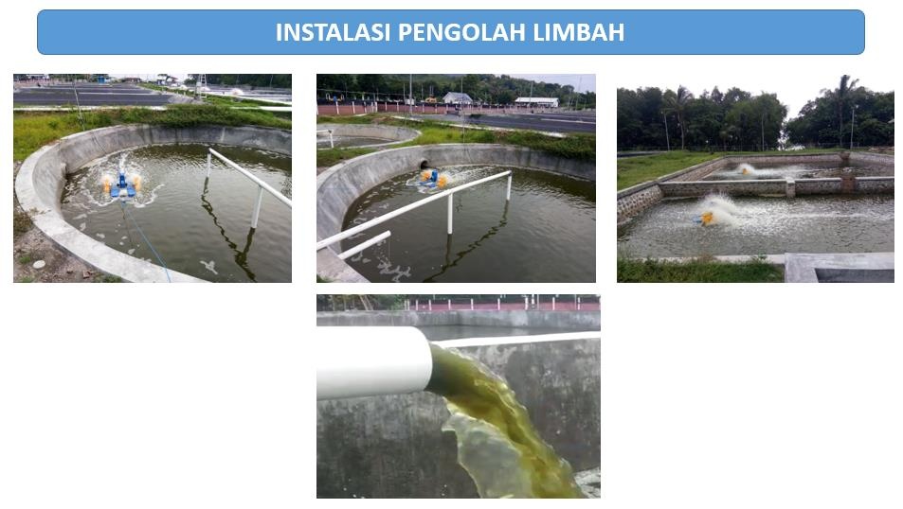
Gambar 3. Kolam Instalasi Pengolah Air Limbah: (1) dan (2) Petak Sedimentasi; (3) Petak Pembuangan Lumpur; (4) Petak Oksigenasi

Slide 46
Efisiensi IPAL
A: nilai parameter inlet ; B: nilai parameter outlet
Sangat efisien: x > 80%;
• efisien: 60% < x = 80%;
• cukup efisien: 40% < x = 60%;
• kurang efisien: 20% < x = 40%;
• tidak efisien: x =<20 %

Slide 47
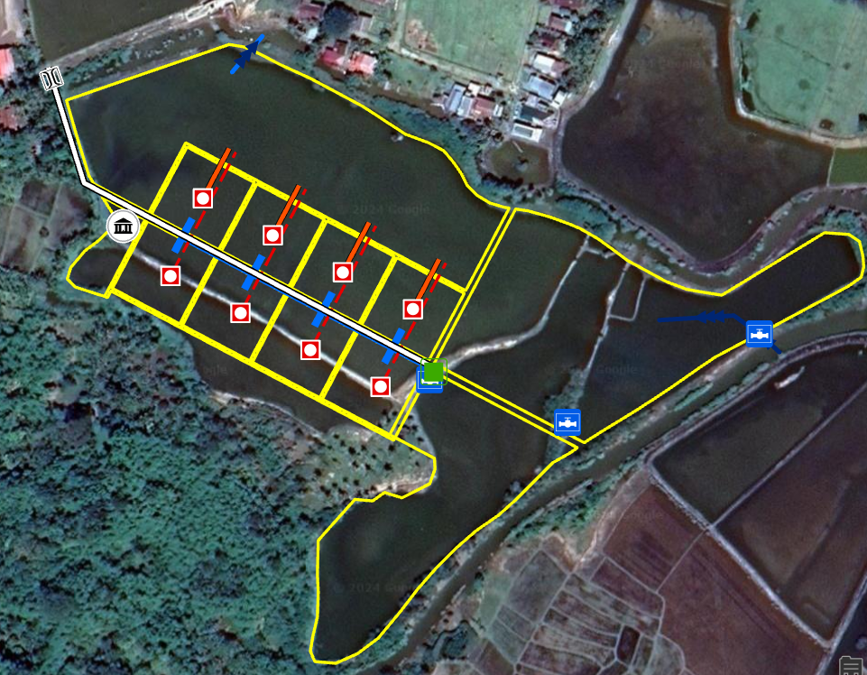
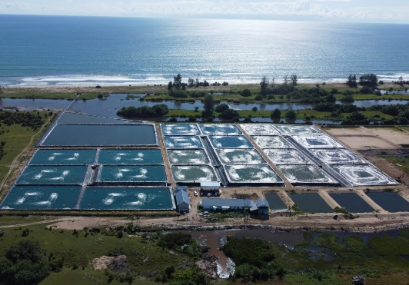
Redesain Tambak Masyarakat: Tambak Produk, Tandon dan Saluran
Tata Letak (Lay out)
Petak tandon/reservoir
Petak budidaya/produksi
Petak IPAL
Saluran masuk (inlet) dan keluar (outlet)
Sarana pendukung: rmh grading, pencucian, rumah jaga, gudang pakan, toilet, listrik, genset
Sarana jalan:
Desain dan konstruksi:
Bentuk dan ukuran petakan
Profil pematang: T, LA, LB,
Dasar tambak: rata/miring ke pintu air keluar
Profil saluran: D, LA, LD,
Pintu air: masuk dan keluar terpisah (parallel)
Beton/permanen, tanah, lining LDPE/HDPE
Level: psng surut, saluran, dasar tambak (air mengalir gravitasi): paling sustainable

Slide 48
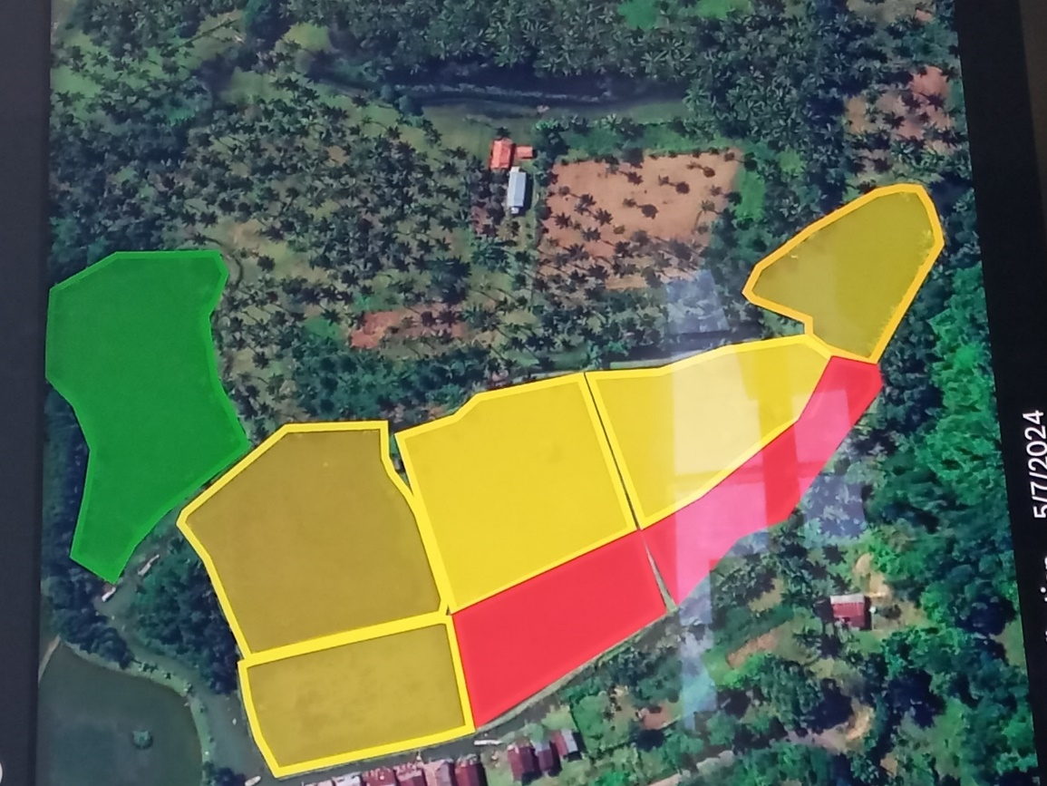
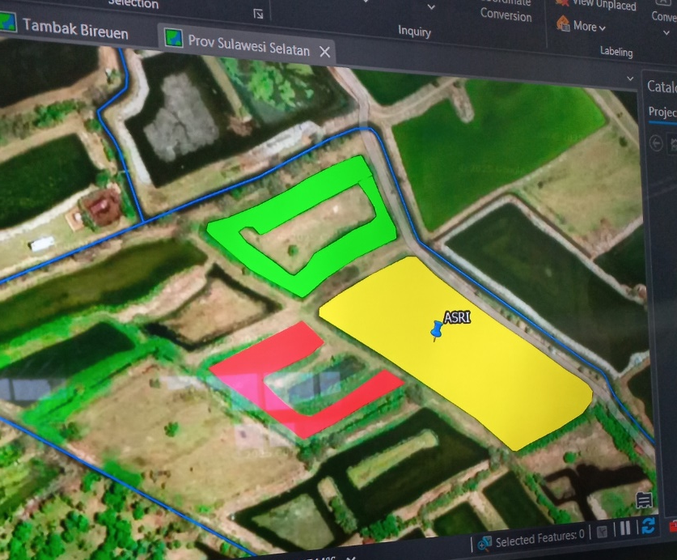
Usulan petambak calon penerima manfaat IISAP
Petak tambak produksi/budidaya lebih banyak & luas drpd petak tandon maupun petak IPAL
Satu saluran masuk dan keluar (sekunder, tersier) atau tidak ada saluran masuk maupun keluar

Slide 49
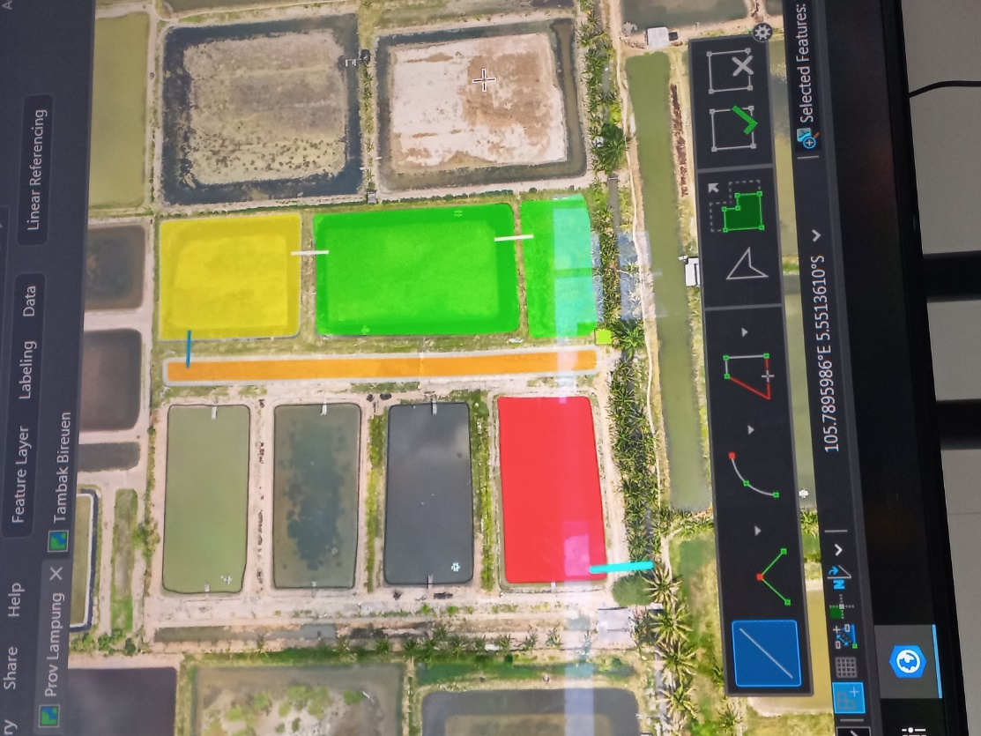
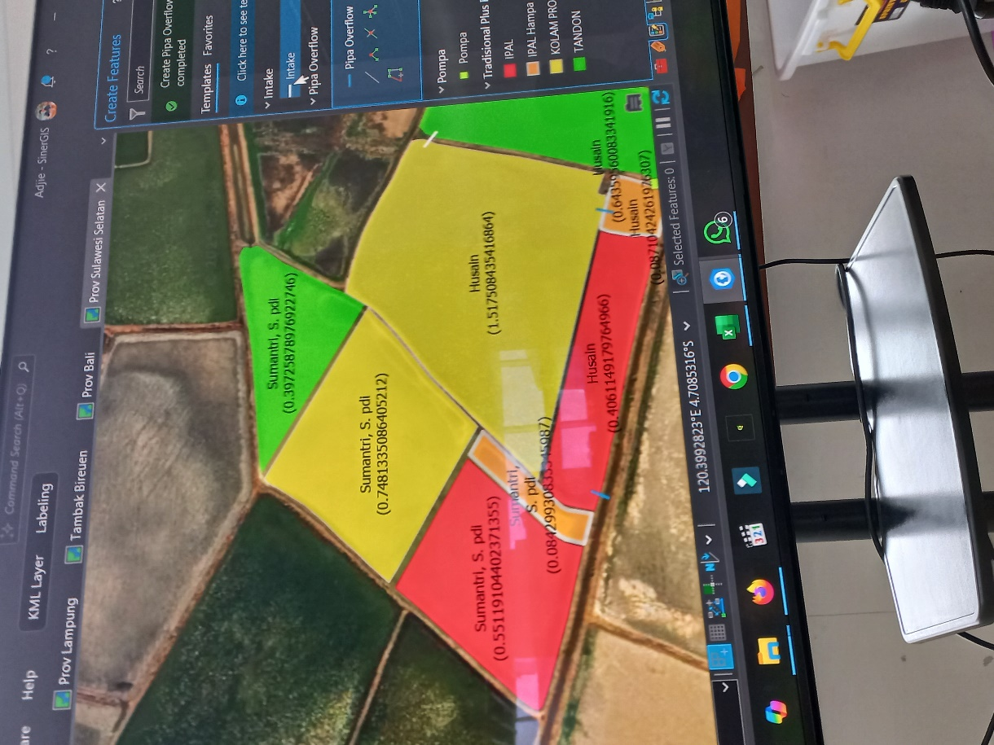
Redesain Tambak Masyarakat: Petak Tambak Produksi, Tandon dan IPAL

Slide 50
TERIMA KASIH
ATAS PERHATIANNYA

